Slide 1
De leerling is zich bewust van de eigen hygiëne; haren, handen en voeten:
kan een luizencontrole uitvoeren
kan anderen begeleiden in persoonlijke hygiëne; haren, handen en voeten
kan maatregelen benoemen ter voorkoming van wratten en, voetschimmels en zwemmerseczeem
http://www.youtube.com/watch?v=MuKLUfb2bWE

Slide 2
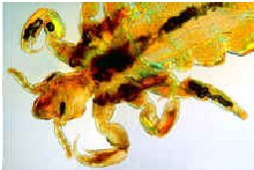
hoofdluis
insecten met zes poten; 2,5 tot 4 mm lang
leven alléén op hoofden van mensen
lopen met ‘snelheid’ van 30 cm per minuut
leeft van mensenbloed

Slide 3
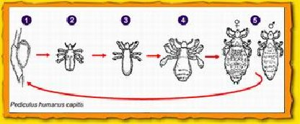
levenscyclus
vrouwelijke luis dagelijks 4 tot 8 eitjes; neten
vlak boven de hoofdhuid aan de haren
luis leeft ongeveer 35 tot 40 dagen
zonder eten (bloed) kan hij maximaal 48 tot 55 uur overleven

Slide 4
Luizen
Hoe zien luizen eruit?
http://www.youtube.com/watch?v=ER9NoRfb2Jw&feature=fvw
Hoe controleer je iemand op luizen?
http://www.youtube.com/watch?v=bQv66EAcvgk&feature=related

Slide 5
behandeling
luizenbestrijdingsmiddel
kammen
beddengoed, knuffels e.d. op minimaal 60° graden gewassen of een week opbergen in een goed
http://www.bs-adelbrecht.nl/paginas/Hoofdluis.htm
melden op school

Slide 6
Voorkomen luizen
wekelijks kammen met een luizenkam
hoofdluizen hebben een hekel aan:
bezwete hoofden
aan roos
aan teveel licht (zoals bij kort haar)
aan dik haar

Slide 7
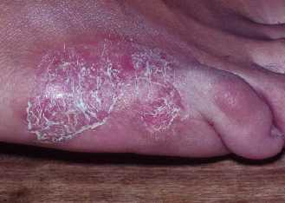
voetschimmel
Wittige schilfering tussen de tenen
Jeukende blaas¬jes, vooral op de voetzolen,
Roodheid en schilfering van grote delen van de voetzolen en van de voetranden.
Gele verkleuring en brokkelig worden van de nagels (schimmelnagels).

Slide 8
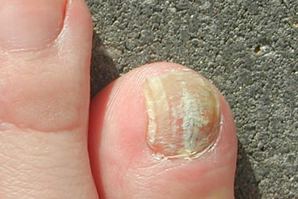

Slide 9
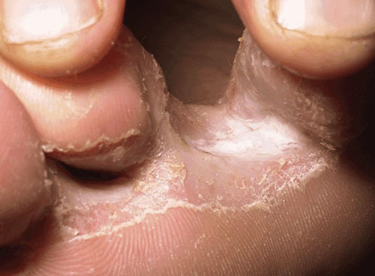

Slide 10
Hoe kom je er aan?
Schimmel verspreidt zich door schimmelsporen.
In sportzalen, zwembaden en andere plekken waar mensen met blote voeten lopen (kleedkamer van kledingwinkels, dokters..)
De schimmelsporen kunnen uitgroeien tot echte schimmels als de omstandigheden daarvoor gunstig zijn: voor voetschimmels zijn dit vooral een vochtige, warme omgeving

Slide 11
Behandeling voetschimmel
een anti-schimmel geneesmiddel (antimycoticum).
Liefst lokaal d.m.v. een zalf of orale kuur (veel bijwerkingen)

Slide 12
Hoe voorkom ik een voetschimmelinfectie?
Na het douchen of baden de voeten goed drogen.
In openbare ruimtes zo min mogelijk op blote voeten lopen.
Katoenen of wollen sokken dragen (deze voorkomen transpiratie).
Draag schoenen van een ‘ventilerend’ materiaal (leer, linnen of open schoenen) .

Slide 13
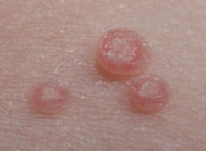
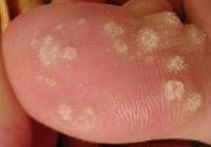
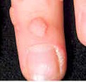
Wat is een wrat
Een bloemkoolachtige verhoorning.
Er bestaan meerdere soorten wratten:
vlakke wrat, steeltjeswrat, voetzoolwrat, bolhoedwrat, waterwratjes.

Slide 14
Hoe kom je aan een wrat?
een virale infectie.
Besmettelijk
Virussen leeft in vochtig milieu
Dringen makkelijker in in vochtige huid (openstaan poriën)

Slide 15
Hoe kom je van een wrat af?
Het lichaam heeft ongeveer 2 jaar nodig om zich tegen het virus te verzetten. (Na 2 jaar kunnen ze dan plots vanzelf verdwijnen.)
Mogelijke behandelingen
http://www.info-graphics.nl/nl/wp-content/uploads/2009/03/09024adspecialist-wratten.jpg

Slide 16
Beperken wratten
Een wrat heeft twee tot negen maanden nodig om zich te ontwikkelen. Hierdoor is de bron van besmetting moeilijk te achterhalen.
Het risico op wratten beperken door: - een goede, algemene hygiëne, bv. door de voeten na het zwemmen grondig af te spoelen en te drogen - slippers dragen in het zwembad.

Slide 17
Voorlichtingsfolder/poster
Je loopt stage in een asielzoekerscentrum.
Zorg een duidelijke, overzichtelijke poster die er goed uitziet en die zo min mogelijk taal bevat!
Je kiest zelf het onderwerp; luizen, wratten of voetschimmel

